Slide 1
Министерство образования РМ
Портфолио
Торчковой Ксении Владимировны
учителя МОУ «Средней общеобразовательной школы с углубленным изучением отдельных предметов №24»
г.о. Саранск
Дата рождения: 09.12.1996
Профессиональное образование: учитель начальных классов,
МГПУ им. Е.М. Евсевьева № диплома 101331 0954827, дата выдачи 06.02.2025, регистрационный номер 3460
Стаж педагогической работы (по специальности): 8 лет
Общий трудовой стаж: 9 лет
Наличие квалификационной категории: нет

Slide 2
1. Стабильные положительные результаты освоения обучающимися образовательных программ по итогам внутреннего мониторинга образовательной организации
Предмет | 2023-2024 уч.год 1 Г класс | 2024-2025 уч.год 2 Г класс | 2025-2026 уч.год 3 Г класс
 |  |  | 1 четв. | 2 четв.
Русский язык | - | 70% | 71% | 74%
Литературное чтение | - | 85% | 87% | 91%
Математика | - | 74% | 76% | 80%
Окружающий мир | - | 82% | 85% | 88%

Slide 3
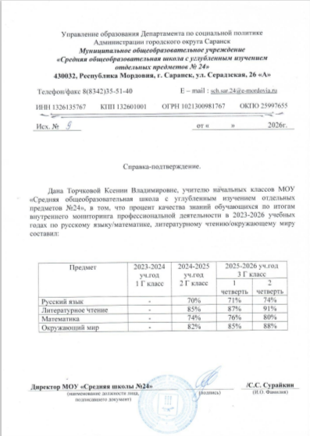

Slide 4
2. Положительные результаты освоения обучающимися образовательных программ по итогам внешнего мониторинга системы образования
Внешний мониторинг не проводился.

Slide 5
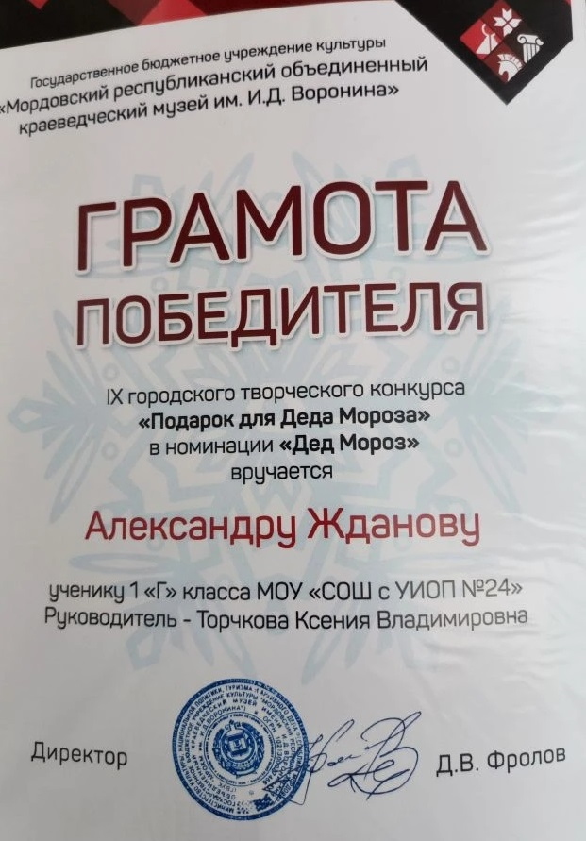
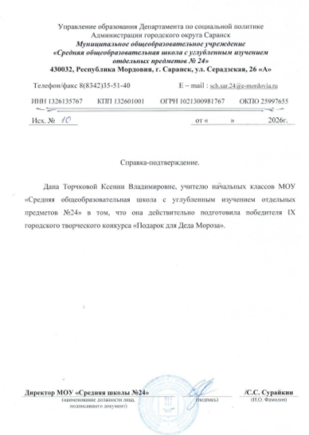
3. Выявление развития у обучающихся способностей к научной (интеллектуальной), творческой, физкультурно-спортивной деятельности
Муниципальный уровень

Slide 6
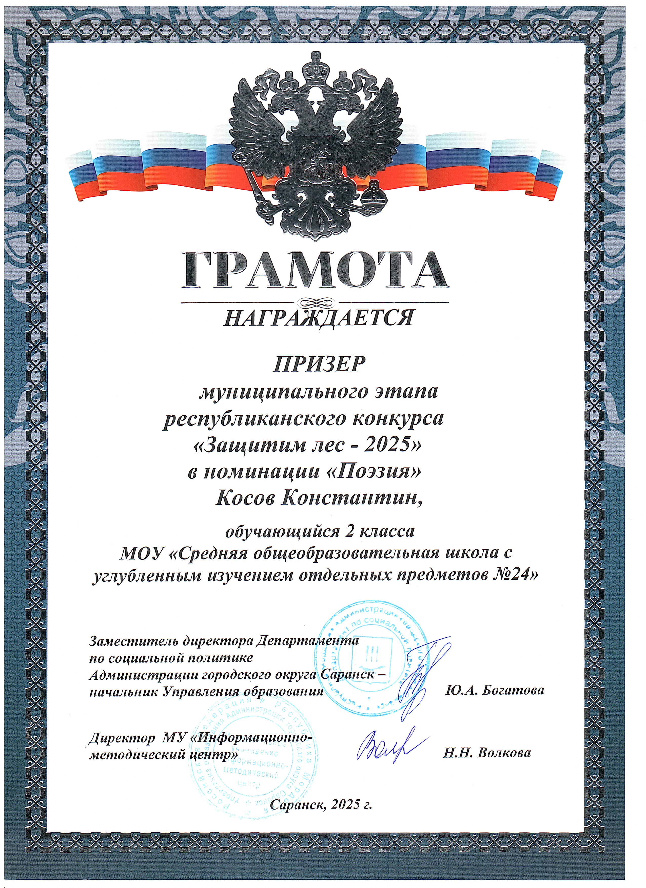
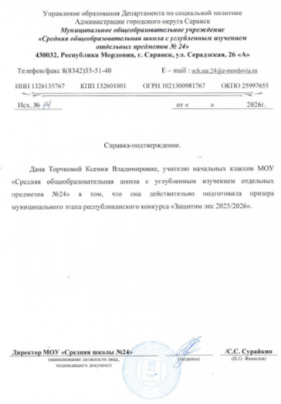

Slide 7
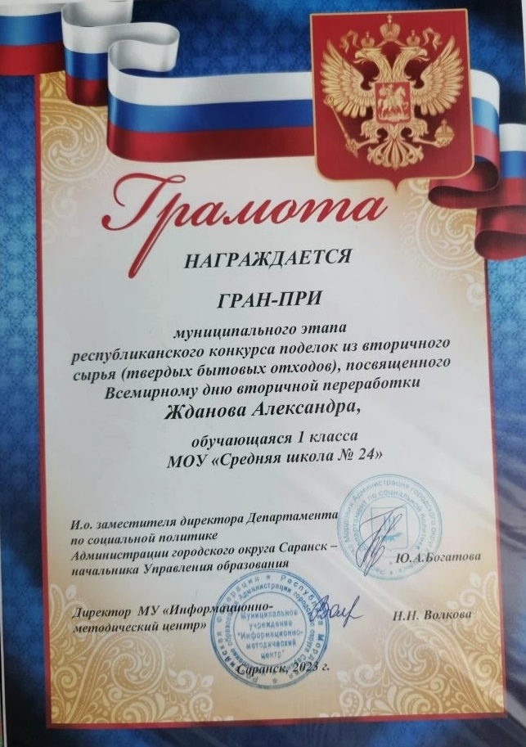
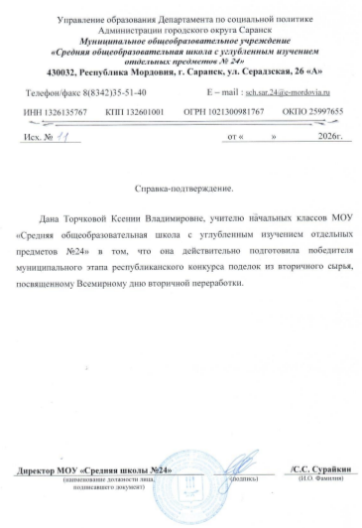

Slide 8
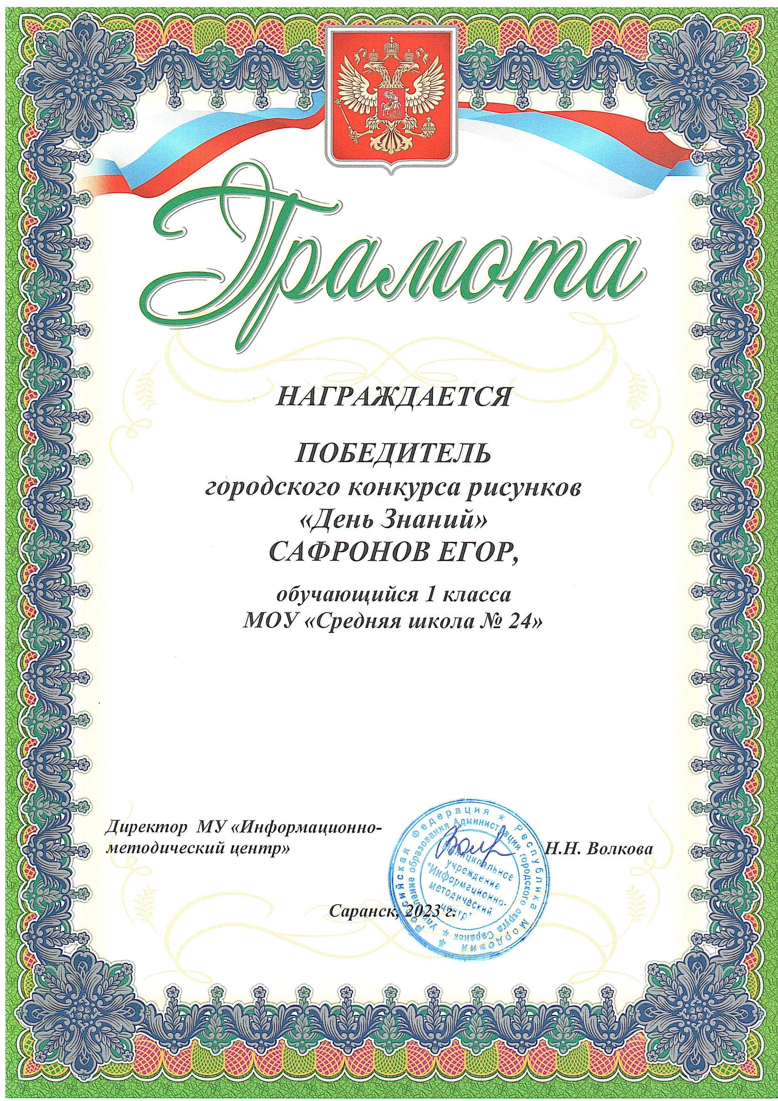
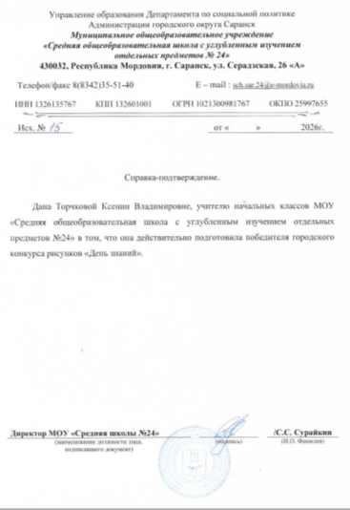

Slide 9
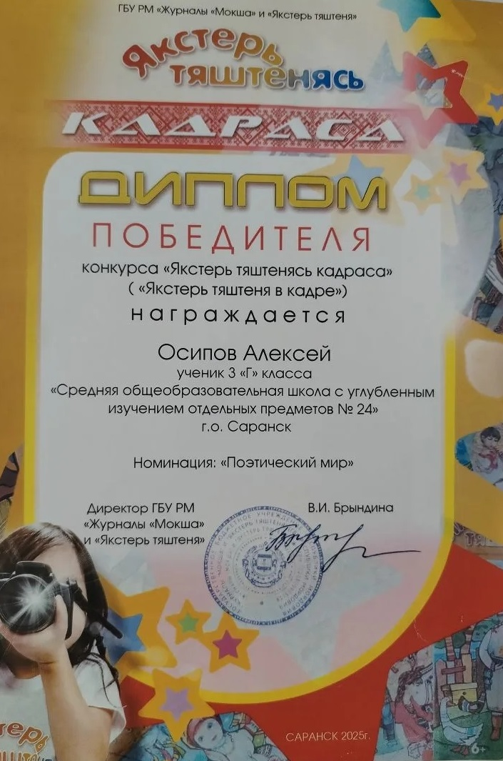
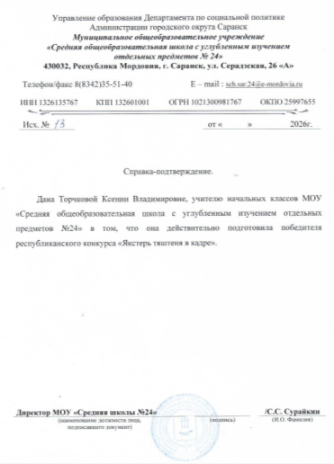
Республиканский уровень

Slide 10


Всероссийский уровень

Slide 11
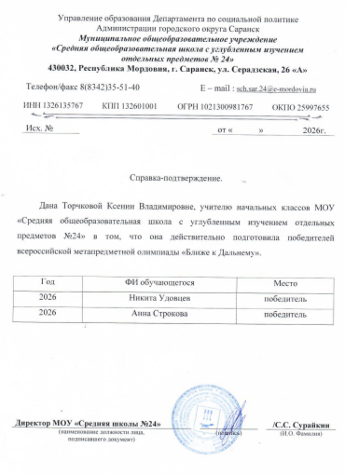

Slide 12
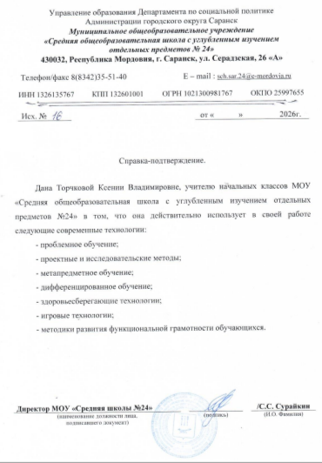
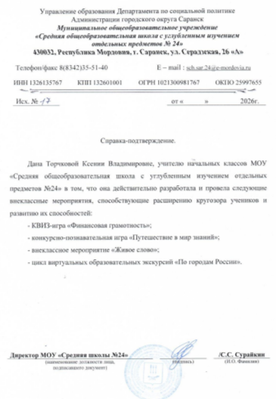
4. Личный вклад в повышение качества образования, совершенствование методов обучения и воспитания

Slide 13
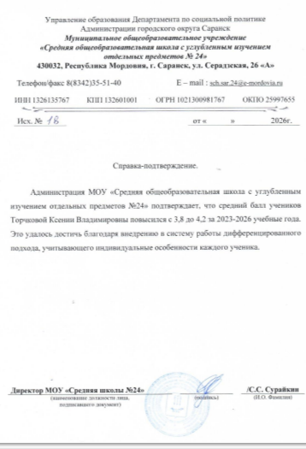

Slide 14
5. Транслирование в педагогических коллективах опыта практических результатов своей профессиональной деятельности
Дата | Название мероприятия | Место проведения/уровень | Тема
16.10.2024 | Мастер-класс | МОУ «СОШ №24» Школьный | Техника визуализации учебной информации
27.11.2025 | Открытый урок по математике | МОУ «СОШ №24» Школьный | Умножение на 1
10.12.2025 | Открытый урок по окружающему миру | МОУ «СОШ №24» Школьный | Организм человека

Slide 15
Дата | Название мероприятия | Место проведения/уровень | Тема
09.10.2025 | Городской семинар «Кладовая идей: лучшие практики и методические находки для начальной школы» | МОУ «СОШ №26» Муниципальный | Доклад на тему «Виртуальные образовательные экскурсии как средство развития познавательного интереса младших школьников»
30.03.2023 | Всероссийская научно-практическая конференция «Учитель нового века: взгляд молодого исследователя» | МГПУ им. М.Е. Евсевьева Всероссийский | Доклад на тему «Виртуальная образовательная экскурсия как средство развития познавательного интереса младших школьников»
14.05.2023 | Научно-практический семинар в рамках Всероссийского форума «Педагогическое образование в российском классическом университете» | МГПУ им. М.Е. Евсевьева Всероссийский | Доклад на тему «Возможности виртуальных образовательных экскурсий в формировании познавательного интереса младших школьников»

Slide 16
Дата | Название мероприятия | Место проведения/уровень | Тема
19.02.2024-20.02.2024 | Международная научно-практическая конференция «60-е Евсевьевские чтения» | МГПУ им. М.Е. Евсевьева Международный | Доклад на тему «Формирование познавательного интереса младших школьников средствами виртуальных образовательных экскурсий»
27.03.2024 | Конкурс «Профессиональные перспективы-2024» | МГПУ им. М.Е. Евсевьева Всероссийский | Доклад на тему «Формирование познавательного интереса младших школьников средствами виртуальных образовательных экскурсий» (Диплом 2 степени)

Slide 17
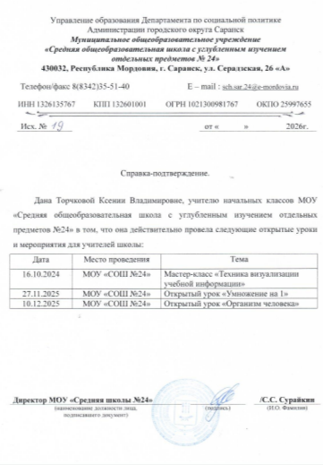
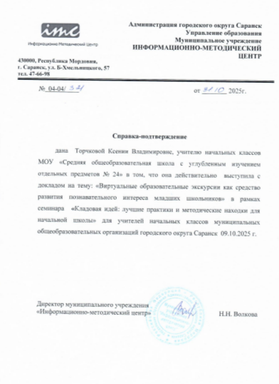

Slide 18



Slide 19


Slide 20

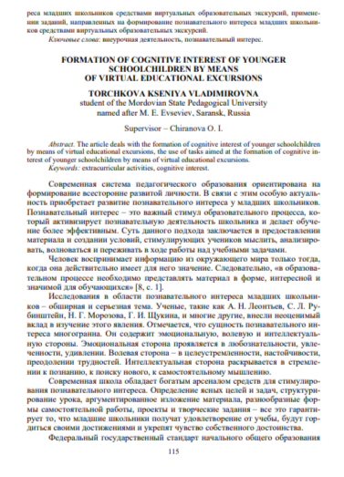
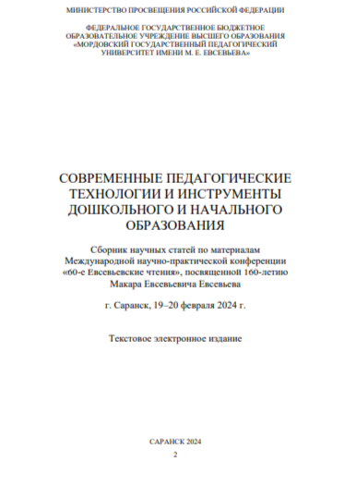

Slide 21
6. Активное участие в работе методических объединений педагогов своей образовательной организации
Дата | Форма деятельности методического объединения | Формат участия
13.01.2025 | Педагогический совет школы | Доклад на тему «Профилактика буллинга в начальной школе»
30.10.2025 | Заседание школьного методического объединения | Доклад на тему «Формирование познавательного интереса младших школьников средствами виртуальных образовательных экскурсий»
2023-2024 уч.год | Муниципальный конкурс учебно-исследовательских и проектных работ учащихся «Школьники города – науке XXI века» | Член жюри
01.09.2025-10.10.2025 | Федеральное научное исследование «Создание психологического портрета современных детей и подростков и определение условий их благополучия» | Специалист-интервьюер

Slide 22
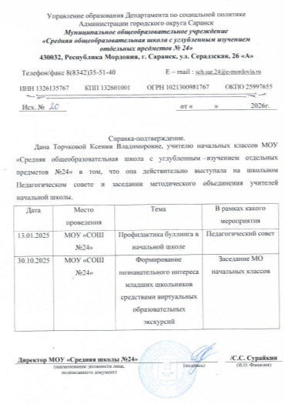
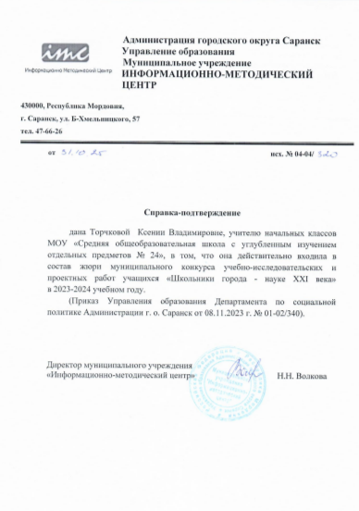

Slide 23


